Slide 1
Министерство образования и науки
Российской федерации
Федеральное государственное автономное образовательное учреждение
Высшего образования
<<Санкт-Петербургский политехнический университет Петра Великого>>
(ФГАОУ ВО <<СПбПУ>>)
Институт среднего профессионального образования
Программирование в Python
Выполнил: студент группы 22919/21 Бреусов Денис Романович

Slide 2
Содержание
Программирование в Python
Введение
Основные принципы программирования в Python
Основные типы данных в Python
Управляющие конструкции в Python
Функции в Python
Работа с файлами в Python
ООП в Python
Библиотеки и модули в Python
Применение Python в различных областях

Slide 3
Введение
Программирование является одним из самых востребованных навыков в современном мире. Python – один из наиболее популярных и простых в обучении языков программирования. Благодаря своей простоте и мощности, Python применяется в различных областях, от веб-разработки до анализа данных.

Slide 4

Основные принципы программирования в Python
Python отличается простым и понятным синтаксисом, что делает его идеальным выбором для новичков. В этой части презентации мы рассмотрим основные принципы программирования в Python и примеры их применения.

Slide 5
Основные принципы программирования в Python и примеры их применения
1. Читаемость кода: Python ставит акцент на удобочитаемом коде, что упрощает его понимание другими разработчиками и облегчает совместную работу над проектами.
def calculate_area(radius):
return 3.14 * radius ** 2
2. Принцип DRY (Don't Repeat Yourself): Стремление к избеганию дублирования кода, что уменьшает вероятность ошибок и облегчает изменение логики программы.
def greet(name):
return f"Hello, {name}!"
print(greet("Alice"))
print(greet("Bob"))
3. Использование функций и модулей: Разделение кода на небольшие функции и модули позволяет облегчить его понимание, повторное использование и тестирование.
import math
def calculate_circle_area(radius):
return math.pi * radius ** 2
4. Принцип KISS (Keep It Simple, Stupid): Стремление к простоте решения задачи, избегая излишней сложности и упрощая код.
numbers = [1, 2, 3, 4, 5]
sum_of_numbers = sum(numbers)

Slide 6
5. Принцип YAGNI (You Ain't Gonna Need It): Избегание написания кода, который пока не требуется и может быть добавлен в будущем, чтобы не усложнять программу без необходимости.
# Не используется в текущей версии программы
def unused_function():
pass
6. Использование генераторов и списковых включений: Python предоставляет удобные средства для создания списков, словарей и других коллекций с помощью генераторов и списковых включений.
numbers = [1, 2, 3, 4, 5]
squared_numbers = [num ** 2 for num in numbers]
7. Обработка исключений: Python поддерживает обработку исключений, что позволяет предотвращать падение программы из-за ошибок и управлять ошибочными ситуациями.
try:
result = 10 / 0
except ZeroDivisionError:
result = "Error: division by zero"
8. Написание тестов: Тестирование кода позволяет обеспечить его корректность и устойчивость к изменениям, а также дает уверенность в его работоспособности.
import unittest
def add(a, b):
return a + b
class TestAdd(unittest.TestCase):
def test_addition(self):
self.assertEqual(add(1, 2), 3)

Slide 7
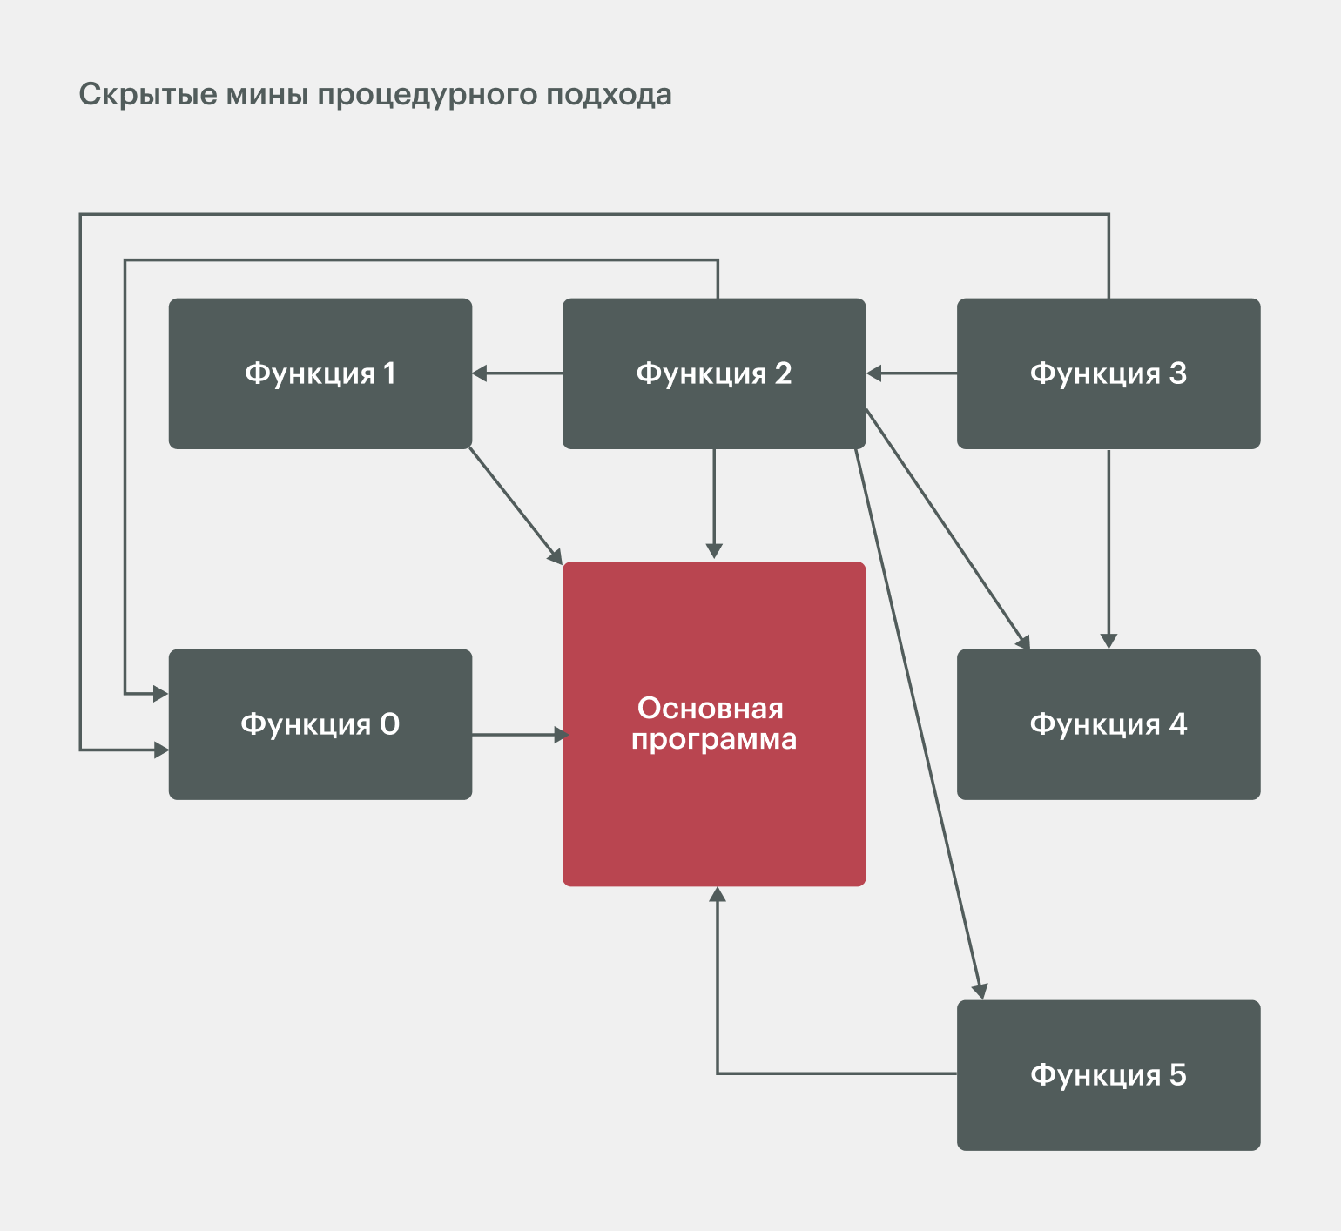

Slide 8
Основные типы данных в Python
Одним из основных принципов программирования является работа с различными типами данных. Python поддерживает различные типы данных, такие как числа, строки, списки, кортежи и словари. Рассмотрим каждый из них подробнее.

Slide 9
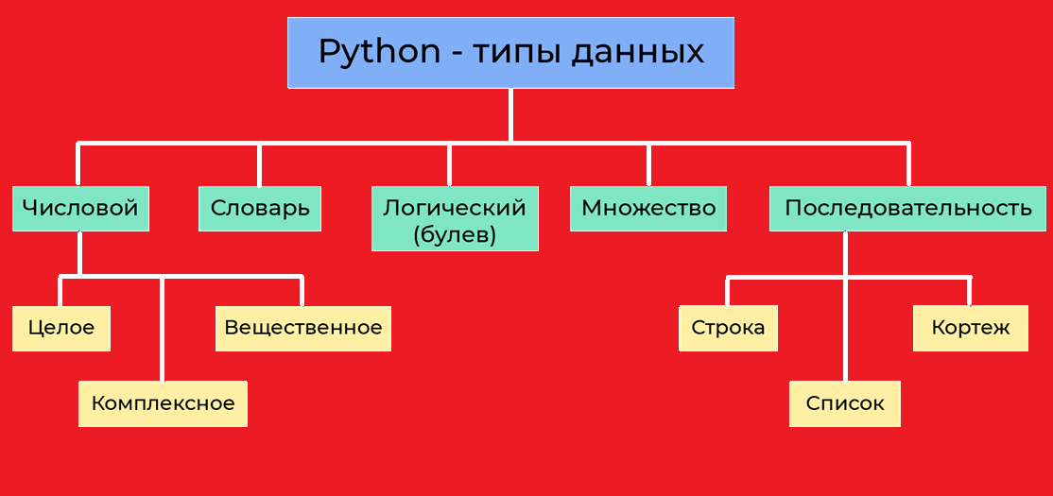

Slide 10
1. Числовые типы данных: - int (целые числа): представляют целочи1. Числовые типы данных:
- int (целые числа): представляют целочисленные значения, например: 5, -10, 1000.
- float (вещественные числа): представляют числа с плавающей запятой, например: 3.14, -0.5, 2.0.
- complex (комплексные числа): представляют число в виде a + bj, где a и b - действительные числа, j - мнимая единица. Пример: 2 + 3j.
2. Строковые типы данных:
- str (строки): представляют последовательность символов, заключенных в кавычки. Пример: "Hello, World!", 'Python'.
3. Логический тип данных:
- bool (логические значения): представляют логические истины (True) и ложи (False).
4. Списки (lists): упорядоченные изменяемые коллекции объектов. Элементы списка могут быть различных типов данных и доступ к ним осуществляется по индексу.
Пример: [1, 2, 'apple', True].
5. Кортежи (tuples): упорядоченные неизменяемые коллекции объектов. Элементы кортежа могут быть различных типов данных и доступ к ним осуществляется по индексу.
Пример: (1, 2, 'banana').
6. Множества (sets): неупорядоченные изменяемые коллекции уникальных объектов. Множества поддерживают математические операции над множествами, такие как объединение, пересечение и разность.
Пример: {1, 2, 3}.
7. Словари (dictionaries): неупорядоченные изменяемые коллекции объектов, каждый из которых имеет ключ и соответствующее значение. Доступ к элементам словаря осуществляется по ключу.
Пример: {'name': 'Alice', 'age': 30}.
8. None тип данных: используется для представления отсутствующего значения или отсутствия результата выполнения операции.

Slide 11
Управляющие конструкции в Python
Управляющие конструкции в Python позволяют управлять потоком выполнения программы. Мы рассмотрим условные конструкции, циклы и операторы присваивания в Python.

Slide 12
Условные конструкции в Python:
Циклы в Python:
Операторы присваивания в Python:
1. if statement (условие if):
1. Цикл while:
1. Оператор присваивания (=): присваивает значение справа переменной слева. Например: x = 5
if условие:
блок_действий
elif другое_условие:
блок_действий
else:
блок_действий
while условие:
блок_действий
2. Расширенный оператор присваивания: выполняет операцию и присваивает результат переменной. +=: сложение и присваивание; -=: вычитание и присваивание; *=: умножение и присваивание; /=: деление и присваивание; %=: остаток от деления и присваивание; //=: целочисленное деление и присваивание; **=: возведение в степень и присваивание
x += 5 # эквивалентно x = x + 5
2. Цикл for:
for элемент in последовательность:
блок_действий
2. Тернарный оператор:
значение = выражение1 if условие else выражение2
3. Операторы сравнения:
==: равно
!=: не равно
<: меньше
>: больше
<=: меньше или равно
>=: больше или равно

Slide 13
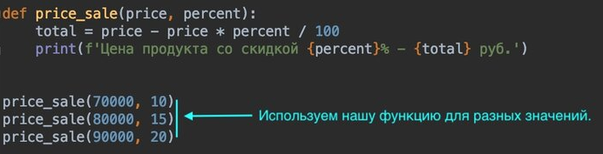
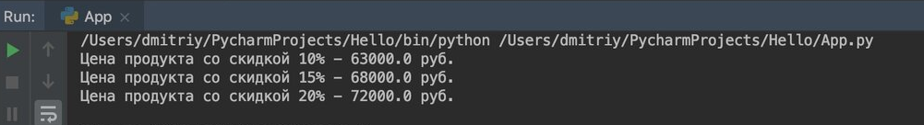
Функции в Python
Функции в Python позволяют создавать модульный и структурированный код.

Slide 14
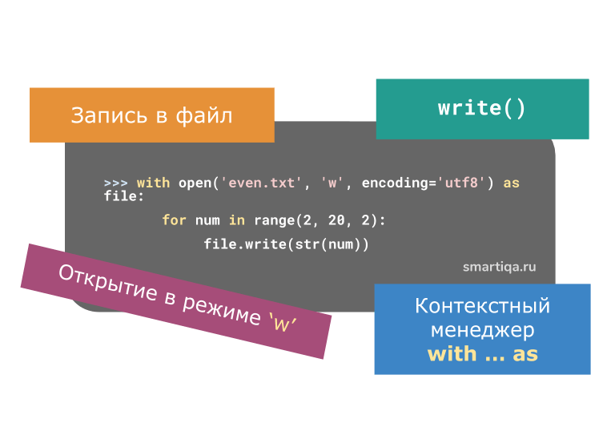
Работа с файлами в Python
Python позволяет легко работать с файлами на компьютере.

Slide 15

ООП в Python
Объектно-ориентированное программирование (ООП) – это подход к программированию, основанный на создании объектов, которые имеют свои атрибуты и методы.

Slide 16
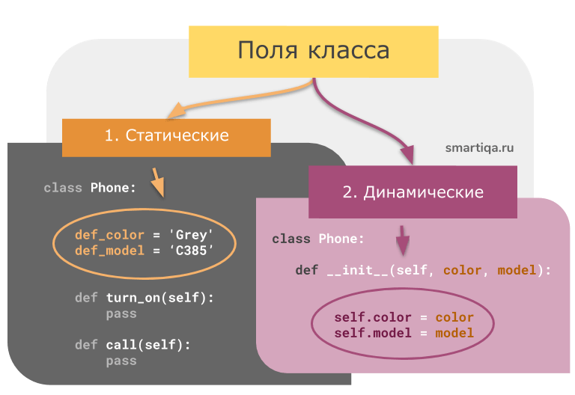
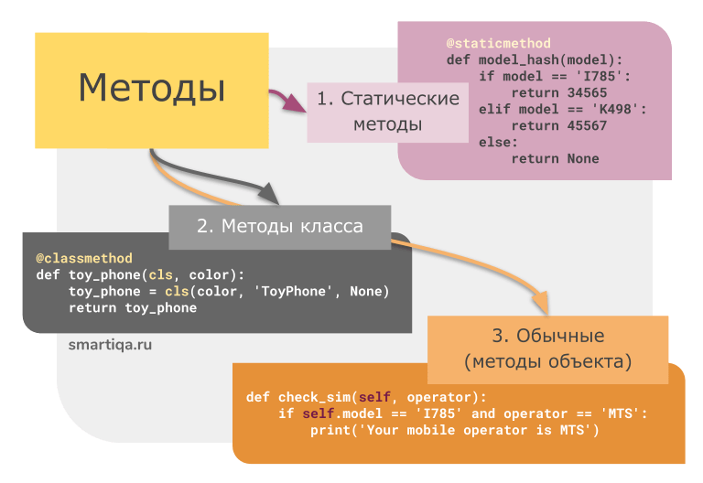
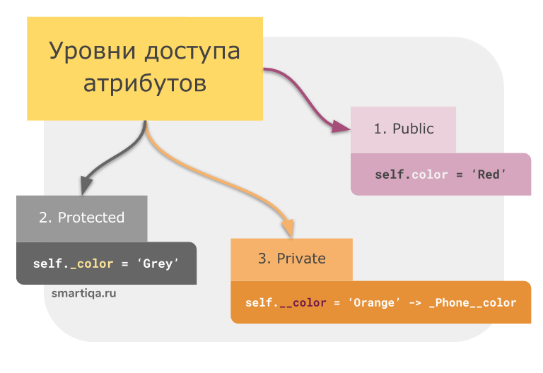

Slide 17
Библиотеки и модули в Python
Библиотека | Применение
NumPy | библиотека для работы с массивами и матрицами, предоставляет функциональность для выполнения математических операций и работы с линейной алгеброй.
Pandas | библиотека для обработки и анализа данных, предоставляет структуры данных (например, DataFrame) и методы для работы с ними.
Matplotlib | библиотека для создания графиков и визуализации данных, позволяет строить различные типы графиков (линейные, столбчатые, круговые и т.д.).
Библиотека | Применение
Scikit-learn | библиотека для машинного обучения и анализа данных, содержит множество алгоритмов машинного обучения (например, классификация, регрессия, кластеризация) и инструменты для предобработки данных.
TensorFlow и PyTorch | библиотека для обработки и анализа данных, предоставляет структуры данных (например, DataFrame) и методы для работы с ними. библиотеки для глубокого обучения и искусственного интеллекта, предоставляют инструменты для построения и обучения нейронных сетей.
Библиотека | Применение
Requests | модуль для выполнения HTTP-запросов, позволяет отправлять запросы на сервер и получать ответы, часто используется для работы с API.
Django и Flask | фреймворки для веб-разработки на Python, предоставляют инструменты для создания веб-приложений, веб-сервисов и API.
Beautiful Soup | библиотека для парсинга HTML и XML документов, используется для извлечения данных с веб-страниц.
Библиотека | Применение
OpenCV | библиотека для компьютерного зрения, предоставляет инструменты для обработки изображений и видео.
SQLite3 | модуль для работы с базами данных SQLite в Python, позволяет выполнять SQL-запросы и работать с базами данных.
Python имеет огромное количество библиотек и модулей, которые позволяют расширить его функциональность. Мы рассмотрим некоторые популярные библиотеки и модули в Python и их применение.

Slide 18
Применение Python в различных областях
Python широко применяется в различных областях, таких как веб-разработка, анализ данных, машинное обучение, автоматизация и другие. Мы рассмотрим примеры использования Python в различных областях и его преимущества.

Slide 19

Веб-разработка
Python широко используется для создания веб-приложений и сайтов. Фреймворки, такие как Django и Flask, делают разработку веб-приложений на Python быстрой и удобной.

Slide 20

Анализ данных
Python предоставляет богатый набор инструментов для анализа данных. Библиотеки, такие как Pandas, NumPy и Matplotlib, делают обработку и визуализацию данных на Python удобной и эффективной.

Slide 21
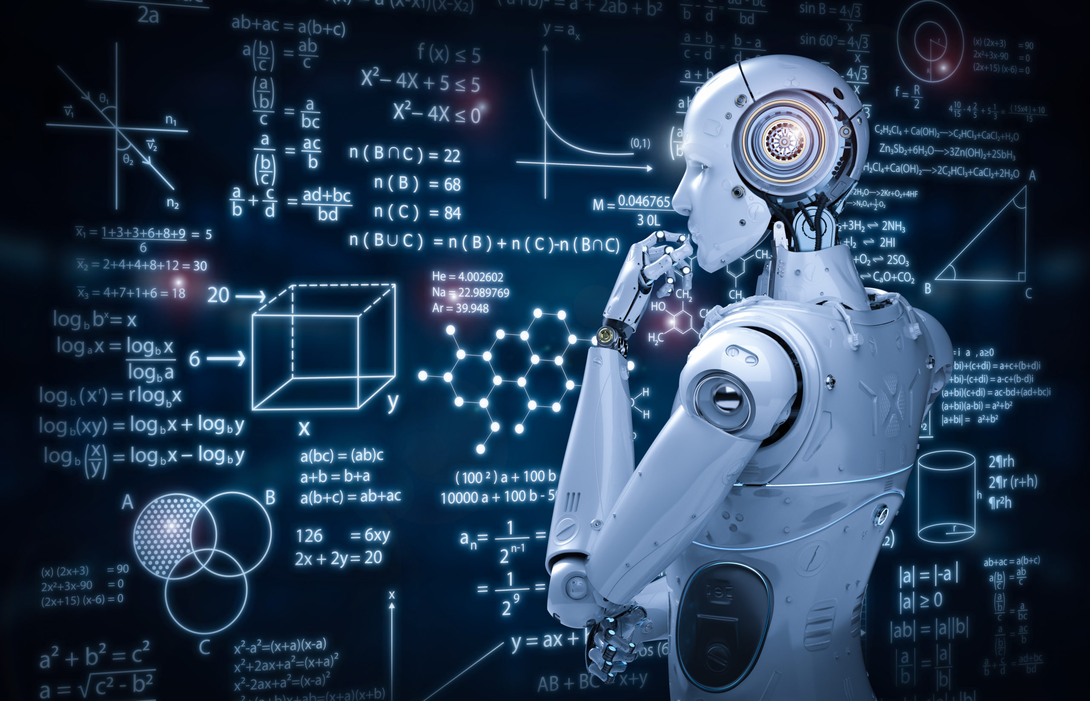
Машинное обучение
Python является одним из самых популярных языков программирования для разработки алгоритмов машинного обучения. Библиотеки, такие как Scikit-learn и TensorFlow, позволяют создавать и обучать модели машинного обучения.

Slide 22

Автоматизация задач
Python часто используется для автоматизации повседневных задач на компьютере. С помощью библиотеки Automate и PyAutoGUI можно создавать скрипты для автоматизации рутинных действий.

Slide 23

Игровая индустрия
Python широко применяется в игровой индустрии для создания игр и игровых движков. Библиотека Pygame позволяет создавать игры на Python.

Slide 24
Заключение
Python – мощный и универсальный язык программирования, который подходит как для начинающих, так и для опытных разработчиков. Он позволяет создавать качественные и эффективные программы в различных областях. Развитие навыков программирования на Python открывает множество возможностей и делает возможным решение разнообразных задач. Изучение Python – это не только шаг к освоению новой технологии, но и возможность расширить свои профессиональные горизонты.

Slide 25
Литература
"Python Crash Course" by Eric Matthes
"Automate the Boring Stuff with Python" by Al Sweigart
"Python Programming: An Introduction to Computer Science" by John Zelle
"Fluent Python" by Luciano Ramalho

